Slide 1
CrossLingua’2020 < 27 — 29. 04. 2020 https://vk.com/crosslingua
ОСОБЕННОСТИ МИКРОДИАЛОГОВ
В СОЦИАЛЬНОЙ СЕТИ ТВИТТЕР
Сабрина Тамерлановна
Колесникова
Научный руководитель:
Светлана Самуиловна Дикарева
кандидат филологических наук, доцент

Slide 3
Актуальность данного исследования заключается в попытке проанализировать специфику коммуникации в социальной сети «Twitter».
Целью исследования является изучение особенностей публикаций социальной сети «Twitter» как разновидности интернет - коммуникации.
Научная новизна данной работы заключается в исследовании современных социальных сетей (на примере социальной сети «Twitter»).

Slide 4
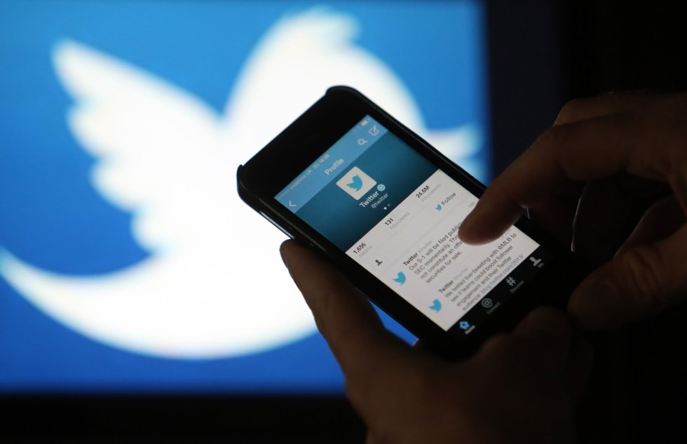
Социальная сеть «Twitter»
«Twitter» позволяет публиковать короткие сообщения до 280 символов.
Особой чертой «Twitter» является общественная доступность публикуемых сообщений.
Отличительная черта «Twitter» - живое и быстрое общение.

Slide 5
Коммуникация в социальной сети «Twitter»
Интернет–коммуникация происходит в виртуальной среде, где свойства и условия коммуникации являются менее формальными и существенно отличаются от реального общения.
Коммуникация в сети позволяет обмениваться информацией в онлайн режиме с одним и более адресатом или с целой группой участников коммуникации. Также позволяет осуществлять общение между собеседниками из разных точек мира.

Slide 6
Коммуникация в социальной сети «Twitter»
Социальная сеть Твиттер - это коммуникативное пространство, в котором общение осуществляется по определённым сложившимся правилам коммуникации:
Ограниченное число знаков одного сообщения (не более 280 символов);
Использование графических символов для эмоционального окрашивания (эмодзи). В данной сети люди могут просто общаться, вести блог, а также узнавать последние новости в мире.

Slide 7
Коммуниация в социальной сети «Twitter»
Платформа Твиттер рассчитана для коммуникации совершенно разных людей, от политиков, до обычных студентов, следовательно, языковые особенности социальной сети Твиттер очень разнообразны.
Так как молодое поколение также является активным участником социальной сети, очень часто в записях можно увидеть молодежный сленг
например: мемный или мем – смешные картинки с какой либо припиской; кек – человек, который сделал что-то смешное или глупое; олдовый – производное от англ. old - старый; муд производное от англ. mood – настроение; дропнуть – выложить контент в общий доступ, опубликовать.

Slide 8
Нами были выбраны яркие примеры активных пользователей социальной сети Твиттер, у которых наиболее ярко отражаются языковые особенности в записях.
Одним из активных и известных пользователей Твиттер является Катя Клэп - российский видеоблогер. Публикует видеоролики в таких жанрах, как скетчи, разговорные видео, музыкальные пародии и т.д.. Её видеопроекты входят в топ-100 самых прибыльных в России. В социальной сети Твиттер имеет 3 714 029 читателей.
Данила Поперечный известный, как видеоблогер и стендап – комик. В социальной сети Твиттер имеет 1 205 624 подписчиков. В основном размещает информацию юмористического характера.

Slide 9
Пример 1
@KlappKate: «Посоны, посоветуйте пожалуста мемные акки в твиттере. Хочу кеки ловить 24/7
Спасибо!»
Ответ 1: «мне кажется ты стала самым большим русским фан акком бтс»
Ответ 2: «@KateClapp это лучший мемный портал по бтц»

Slide 10
В данном примере используется множество слов, которые отражают особенности речи. Такие слова как «посоны» т.е.пацаны – «мужской пол, преимущественно школьного возраста, пубертатного периода»;
«мемные акки» в значении аккаунты с развлекательной тематикой;
«кеки ловить» т.е. поднимать настроение, смеятся;
«фан акком бтс» т.е. данный блог стал аккаунтом для фанатов корейской музыкальной группы «BTS»;
«мемный портал по бтц» т.е. данный аккаунт содержит множество смешных изображений и записей с корейской группой «BTS».

Slide 11
Пример 2
@spoontamer: «С утра поезд, нужно хорошенько выспаться - вместо этого лежу и пишу разгоны в новую стендап программу, хотя даже эту ещё не докатал...У ВАС НИКОГДА ТАКОГО НЕ БЫЛО?!?!...»
Ответ 1: «Зачем писать разгоны, когда можно рондомно читать твиттер»
Ответ 2: «Не загоняйся чувак, сон прежде всего)»

Slide 12
«разгоны» - импровизационное создание выступления с добавлением ("накидыванием") новых шуто;
«не докатал» в значении не дописал, не доделал;
«стендап программа» - подготовленный материал для выступления в юмористическом шоу;
«рондомно» - «наугад, случайно»;
«не загоняйся» - «придавать слишком большое значение, чрезмерно увлекаться чем-либо»;
«чувак» - «парень, молодой человек»

Slide 13
Заключение
В данных примерах мы можем увидеть, форму диалога, информация может передаваться от одного человека к другому или от одного человека к большой аудитории и наоборот от аудитории к одному человеку.
Социальная сеть Твиттер значительно упростила коммуникацию между пользователями и сделала её эффективной и быстрой. Выше было сказано, что Твиттер рассчитан для коммуникации совершенно разных людей, от политиков, до обычных студентов, следовательно, языковые особенности социальной сети Твиттер очень разнообразны.

Slide 14
СПАСИБО ЗА ВНИМАНИЕ!

